Slide 1
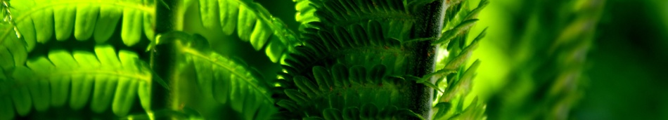
Výživa a dýchanie rastlín
Ako lovia mäsožravé rastliny (How Carnivorous Plants Hunt) - YouTube
Vytvorila: Mgr. Ivana Sokolská

Slide 2
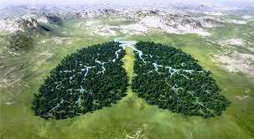
„pľúca Zeme“

Slide 3
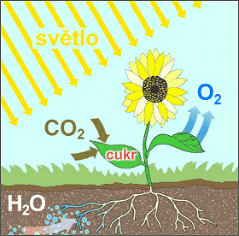
VÝŽIVA RASTLÍN
1.AUTOTROFNÁ

Slide 4
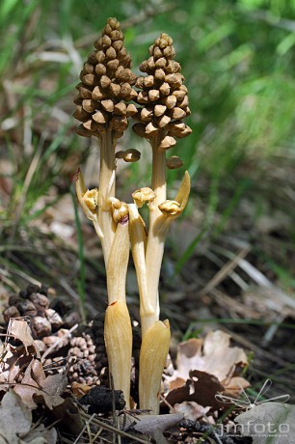
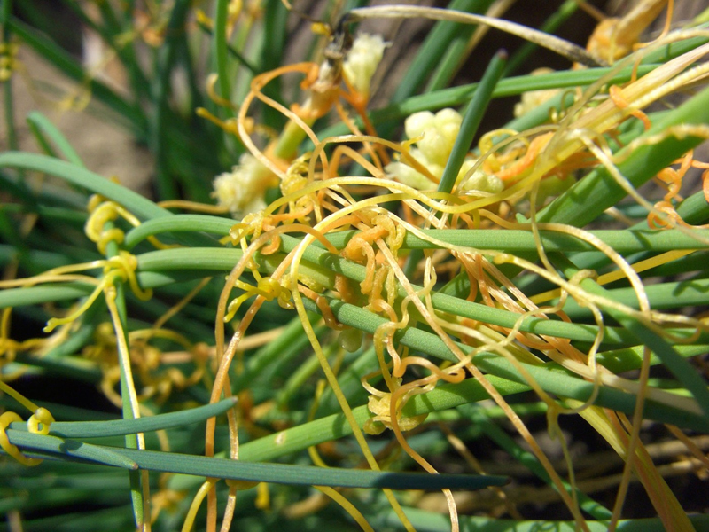
VÝŽIVA RASTLÍN
2. HETEROTROFIA
rastliny si nevedia vytvárať organické látky, musia ich prijímať, podľa toho, odkiaľ ich prijímajú sa rozdeľujú na:
parazity,
saprofyty.
http://www.jmfoto.estranky.sk/img/mid/2162/f--0083--hniezdovka-hlistova--neottia-nidus---avis-.jpg
http://www.pluska.sk/thumb/images/gallery/izahradkar/o_kukucina-polna.jpg?w=800&h=1000

Slide 5
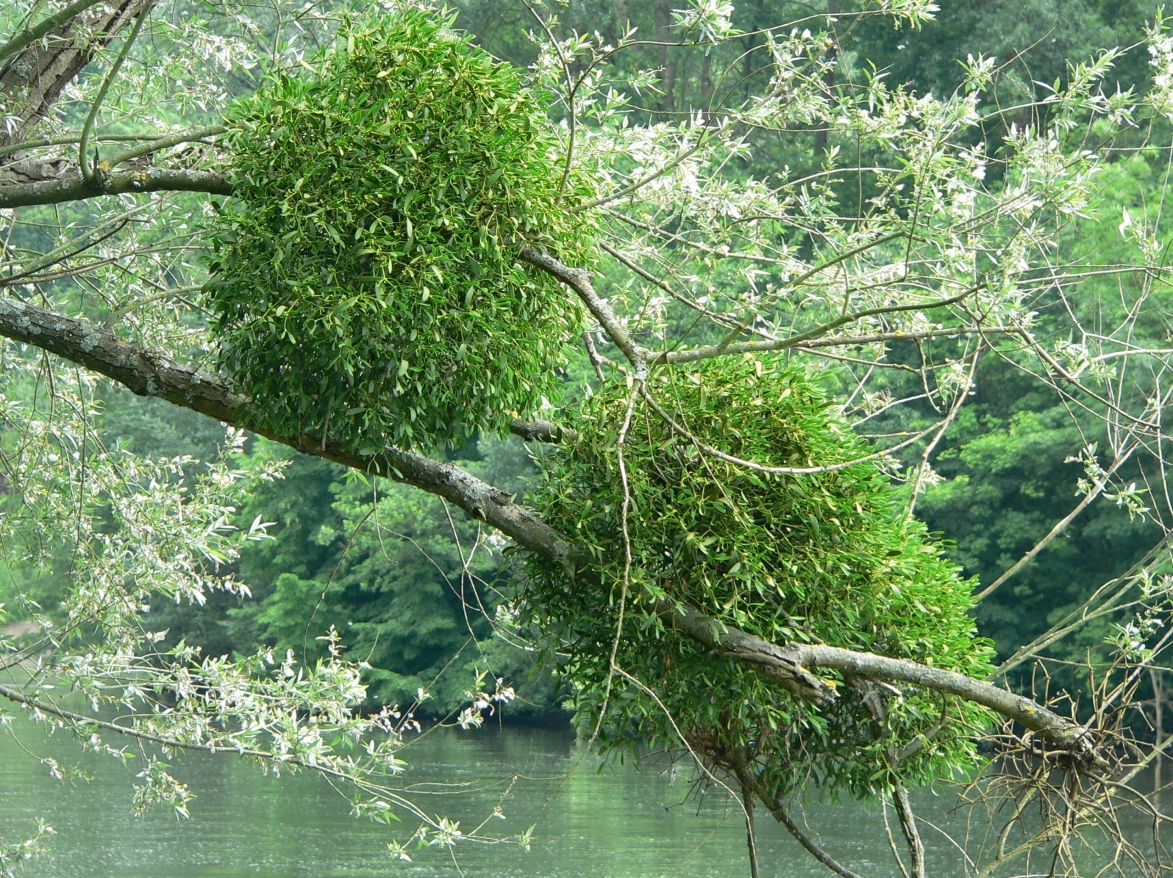
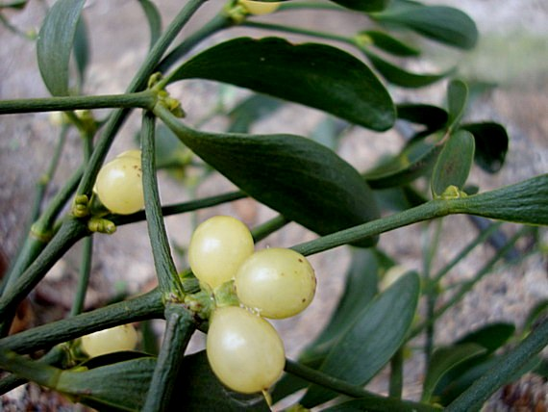
VÝŽIVA RASTLÍN
2. HETEROTROFIA
parazity - odoberajú živiny živému organizmu, ktorého označujeme ako hostiteľa, do ktorého vnikajú pomocou premenných koreňov, prísaviek – haustórií,
úplné parazity - haustóriami vnikajú do lykovej aj drevnej časti cievnych zväzkov hostiteľa, odkiaľ čerpajú organické aj anorganické živiny, napr. kukučina poľná (Cuscuta arvensis)
poloparazity - svojimi haustóriami tiež prenikajú do cievnych zväzkov hostiteľa, ale len do drevnej časti, obsahujú chlorofyl a fotosyntetizujú, patrí sem napríklad imelo biele (Viscum album).
http://www.nahuby.sk/images/fotosutaz/2009/12/28/matus_skutka_183905.jpg
http://upload.wikimedia.org/wikipedia/commons/3/3e/Mistletoe_P1210829.jpg

Slide 6
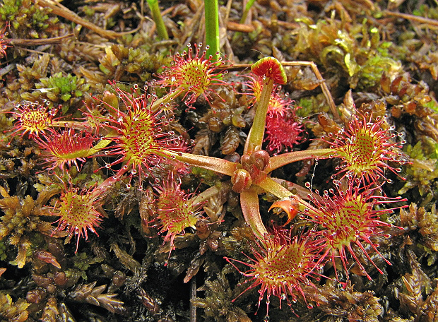
Mäsožravé rastliny

Slide 7
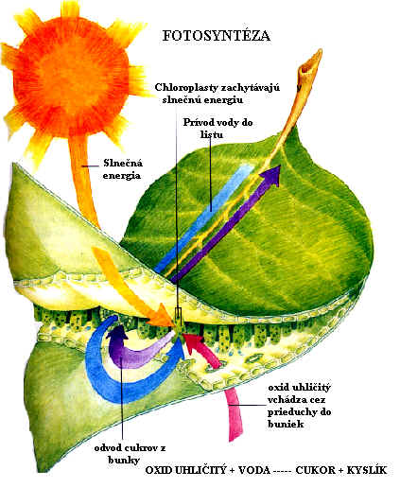
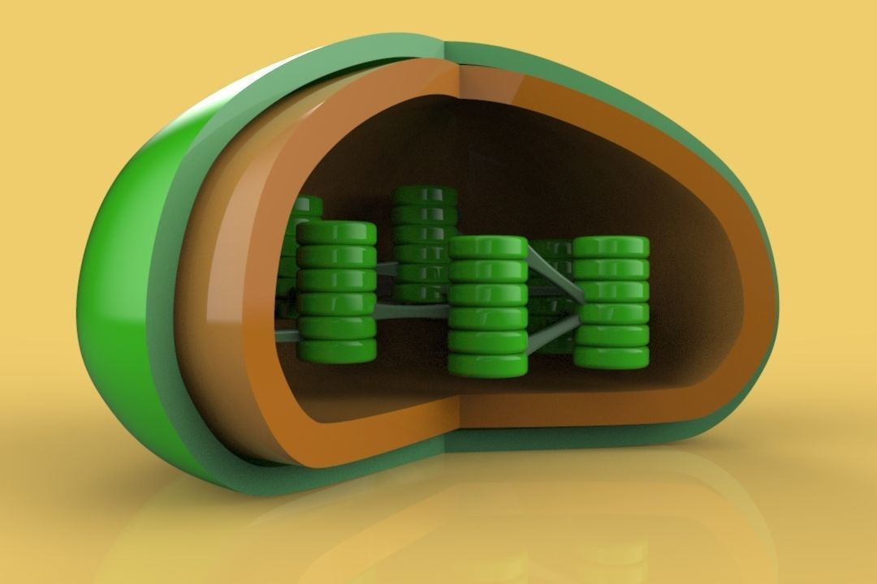
FOTOSYNTÉZA
Hlavný orgán:
Hlavná organela:
http://www.infovek.sk/predmety/biologia/diplomky/biologia_bunky/Obrazky%20diplomovky/Fotosynteza.jpg

Slide 8
FOTOSYNTÉZA
Priebeh fotosyntézy:
12 H₂O + 6 CO₂ → C₆H₁₂O₆ + 6 H₂O + 6 O₂

Slide 9
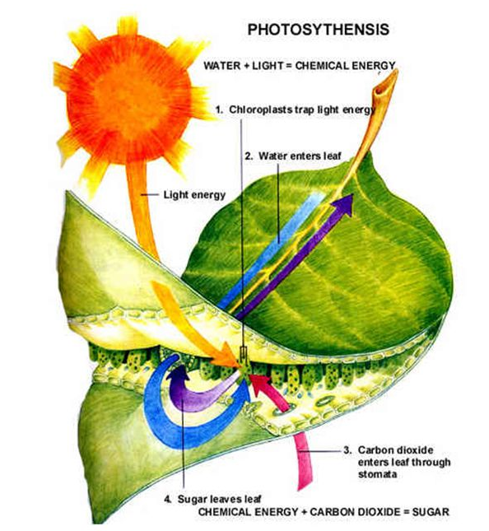
Autotrofné – FOTOSYNTÉZA
CO2 + H2O C6H12O6 + O2
potrebná energia
(zo slnečného žiarenia)
chlorofyl

Slide 10
DÝCHANIE
výmena plynov (kyslíka, oxidu uhličitého)
medzi vonkajším prostredím a organizmom
O2 + C6H12O6 CO2 + H2O
energia sa uvoľňuje

Slide 11
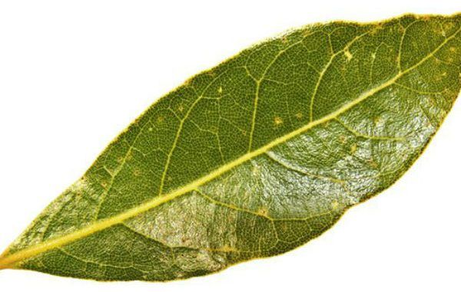
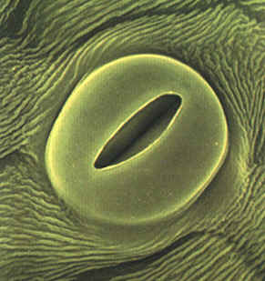
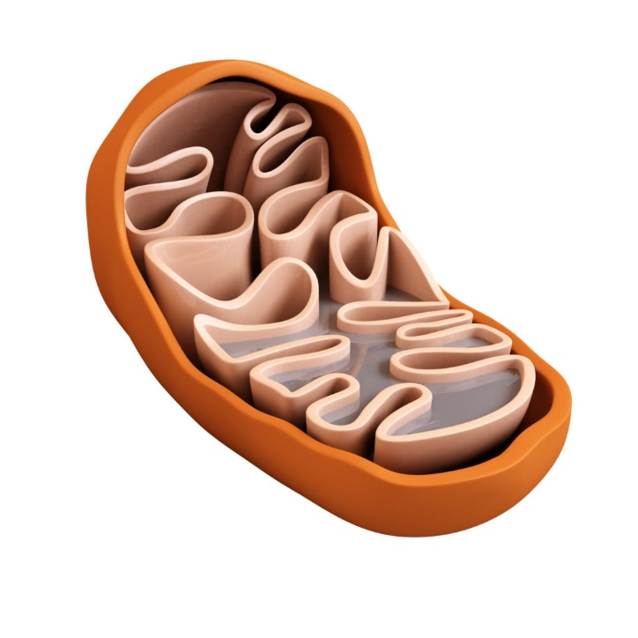
Hl.orgán:
Hl.organela:

Slide 12
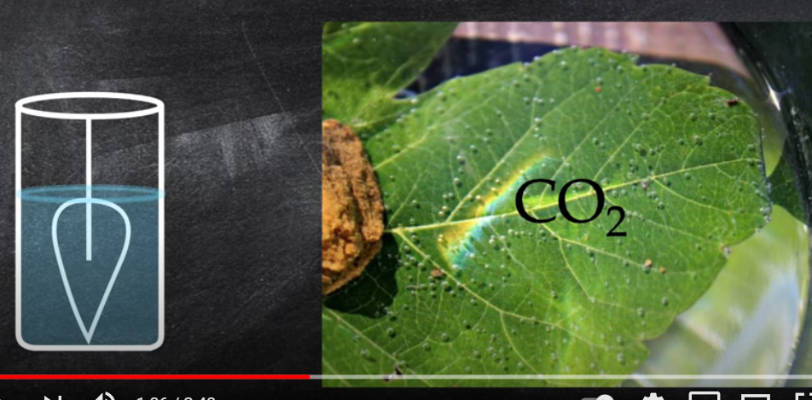

Slide 13
Porovnanie procesu fotosyntézy a dýchania
vzniká voda
vzniká kyslík
vzniká oxid uhličitý
uvoľňuje sa energia
spotrebúva sa kyslík
spotrebúva sa oxid uhličitý
vzniká glukóza
spotrebúva sa voda
dodáva sa slnečná energia
je potrebný chlorofyl
rozkladá sa glukóza

Slide 14
Fotosyntéza
vzniká kyslík
spotrebúva sa oxid uhličitý
vzniká glukóza
spotrebúva sa voda
dodáva sa slnečná energia
je potrebný chlorofyl

Slide 15
Dýchanie
vzniká voda
vzniká oxid uhličitý
uvoľňuje sa energia
spotrebúva sa kyslík
rozkladá sa glukóza

